Slide 1
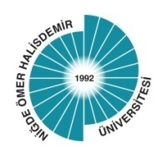
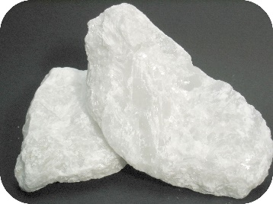
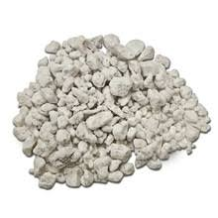
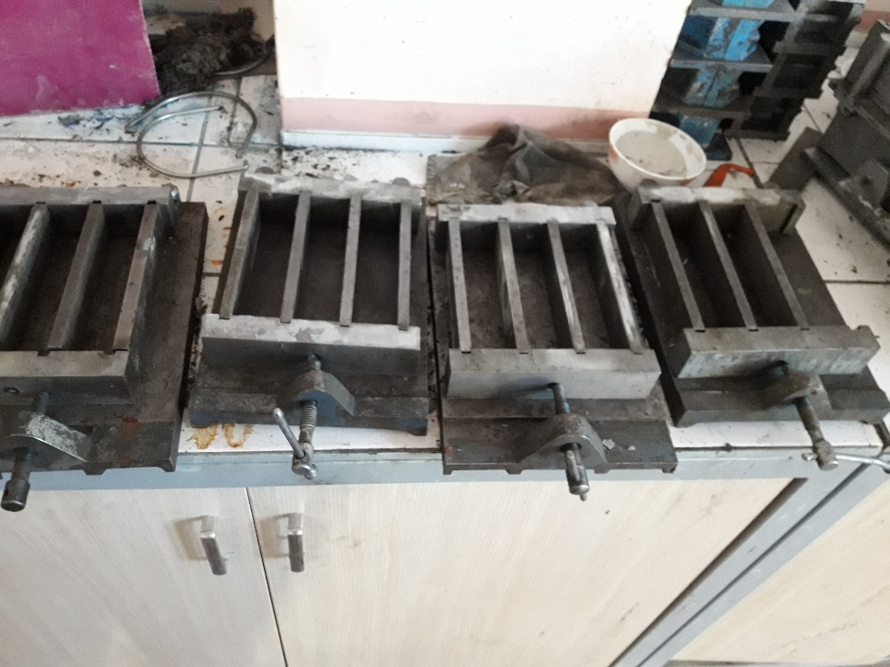
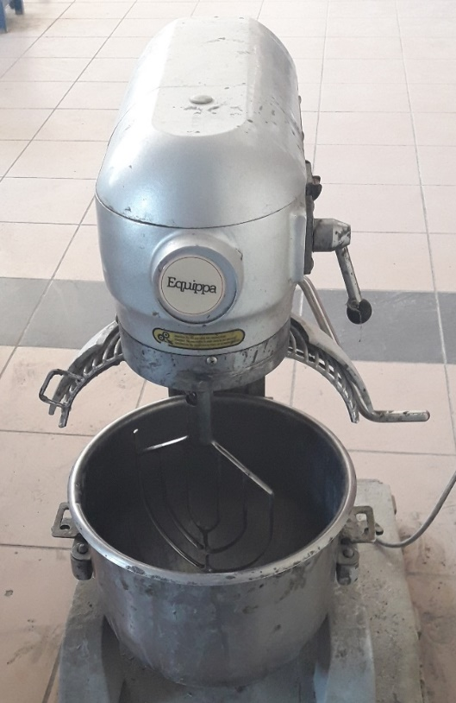
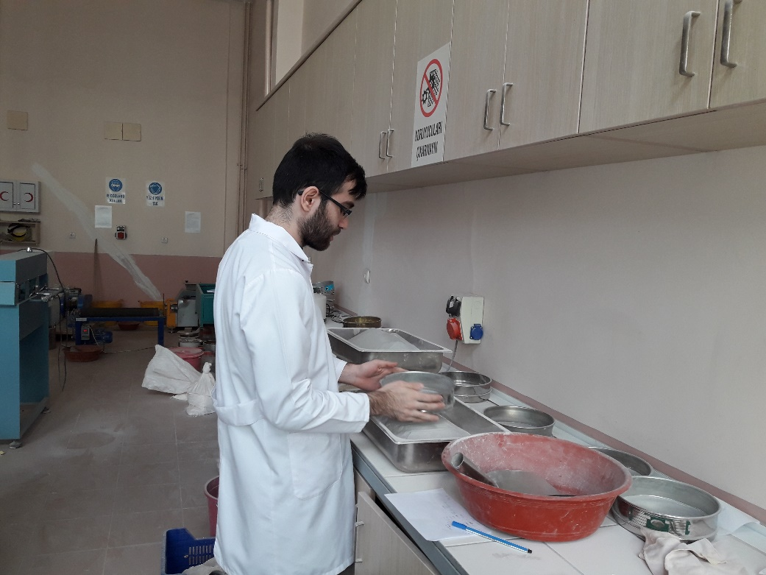
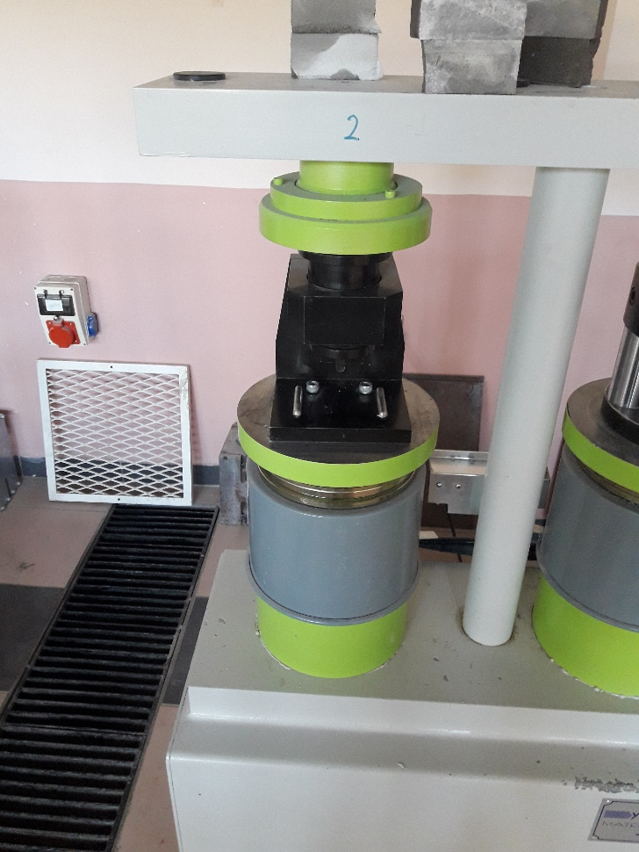
NİĞDE ÖMER HALİSDEMİR ÜNİVERSİTESİ
3. AR-GE VE PROJE PAZARI
12 – 13 Aralık 2024 , NİĞDE
Perlitin Seramik Yapıştırıcılarda Dolgu Malzemesi Olarak Kullanılabilirliği
Ahmet Bilgil*, Öner Yusuf Toraman**, Şennur Neşe Sevmez***
*Niğde Ömer Halisdemir Üniversitesi, Mühendislik Fakültesi, İnşaat Mühendisliği Bölümü, Niğde
**Niğde Ömer Halisdemir Üniversitesi, Mühendislik Fakültesi, Maden Mühendisliği Bölümü, Niğde
***MERTAŞ A.Ş., Niğde
ÖZET
Çalışmada çimento esaslı seramik-fayans yapıştırıcılarda alternatif dolgu mineralinin kullanılması araştırılmıştır. Günümüz yapı kimyasalları sektöründe (çimento esaslı seramik yapıştırıcılar) özellikle temin edilebilirliği ve ucuzluğu dolayısıyla yaygın olarak mikronize kalsit (CaCO₃) kullanılmaktadır. Ancak kalsiyum karbonat, çimento ile reaksiyona girerek ürünün performans özelliklerini olumsuz etkileyebilmektedir. Bu nedenle endüstride kullanılan harcın performansını (basınç dayanımı, eğilme-çekme dayanımı ve yapışma direnci gibi) arttıracak ve çimento reaksiyonunu önleyebilecek ikame dolgu malzemesinin (Ham perlit) kullanılması araştırılmıştır. Perlit, Niğde bölgesinde görünen 350 milyon ton gibi önemli rezerve sahip ve atıl durumdadır. Bu çalışmada günümüzde atıl kaynak olarak tanımlanan doğal endüstriyel hammaddenin Niğde ve ülke ekonomisine kazandırılması amaçlanmaktadır.
Anahtar Kelimeler: Perlit, seramik yapıştırıcı, dolgu malzemesi, basınç dayanımı
YÖNTEM
NÖHÜ İnşaat Mühendisliği bölüm laboratuvarlarında seramik yapıştırıcı reçete ile Kalsit ve ham perlit dolgusu ile hazırlanan örnekler basınç ve eğilme dayanımı testlerine tabi tutulmuştur.
MATERYAL ve METOT
Deneysel çalışmalarda dolgu malzemesi olarak mikronize kalsit (0-700 mikron) ve ham perlit (0-700 mikron) kullanılmıştır.
Resim 2. Dolgu mineralleri kalsit (a) perlit (b)
Resim 2. Numune kalıpları ve mikser
AMAÇ
Çalışmada çimento esaslı seramik-fayans yapıştırıcılarda alternatif dolgu minerali olarak ham perlitin kullanılması araştırılmıştır.
ÖZGÜN DEĞER
Yapı kimyasalları sektöründe özellikle temin edilebilirliği ve ucuzluğu dolayısıyla yaygın olarak kullanılan mikronize kalsitin (CaCO₃) yerine harcın performansını (basınç dayanımı, eğilme-çekme dayanımı ve yapışma direnci gibi) arttıracak ikame dolgu malzemesinin (perlit) kullanılması ve Niğde bölgesinde önemli rezervleri bulunan bu tür doğal kaynakların ülke ekonomiye kazandırılması amaçlanmaktadır.
SONUÇLAR
Yapılan ön deneysel çalışmalarda 7 günlük basınç dayanım testleri sonucunda:
Mikronize kalsit dolgulu numune;
Eğilmede çekme dayanımı = 4 mPa
Eksenel basınç dayanımı= 9,13 mPa
Ham perlit dolgulu numune;
Eğilmede çekme dayanımı = 4.06 mPa
Eksenel basınç dayanımı=11,73 mPa
Değerleri elde edilmiştir. Bu sonuçlar doğrultusunda eğilmede çekme dayanımı benzer çıkmasına rağmen basınç dayanımında yaklaşık %22’lik bir artış elde edilmiştir.
Nihai sonuçlar çalışma tamamlandıktan sonra kesinleşecektir.
Resim 1. Numune hazırlama çalışmaları
KAYNAKLAR
[1] Hasan Böke, Sedat Akkurt, Başak İpekoğlu, Tarihi Yapılarda Kullanılan Horasan Harcı ve Sıvalarının Özellikleri, Yapı Dergisi, Sayı 269 (2004).
[2] Ö.Deler, J.Gülen, 2010. Perlit cevheri ve genel özellikleri, Kimyasal Forum, s.13-16 (2010).
Resim 3. Basınç dayanım testleri

